Slide 1
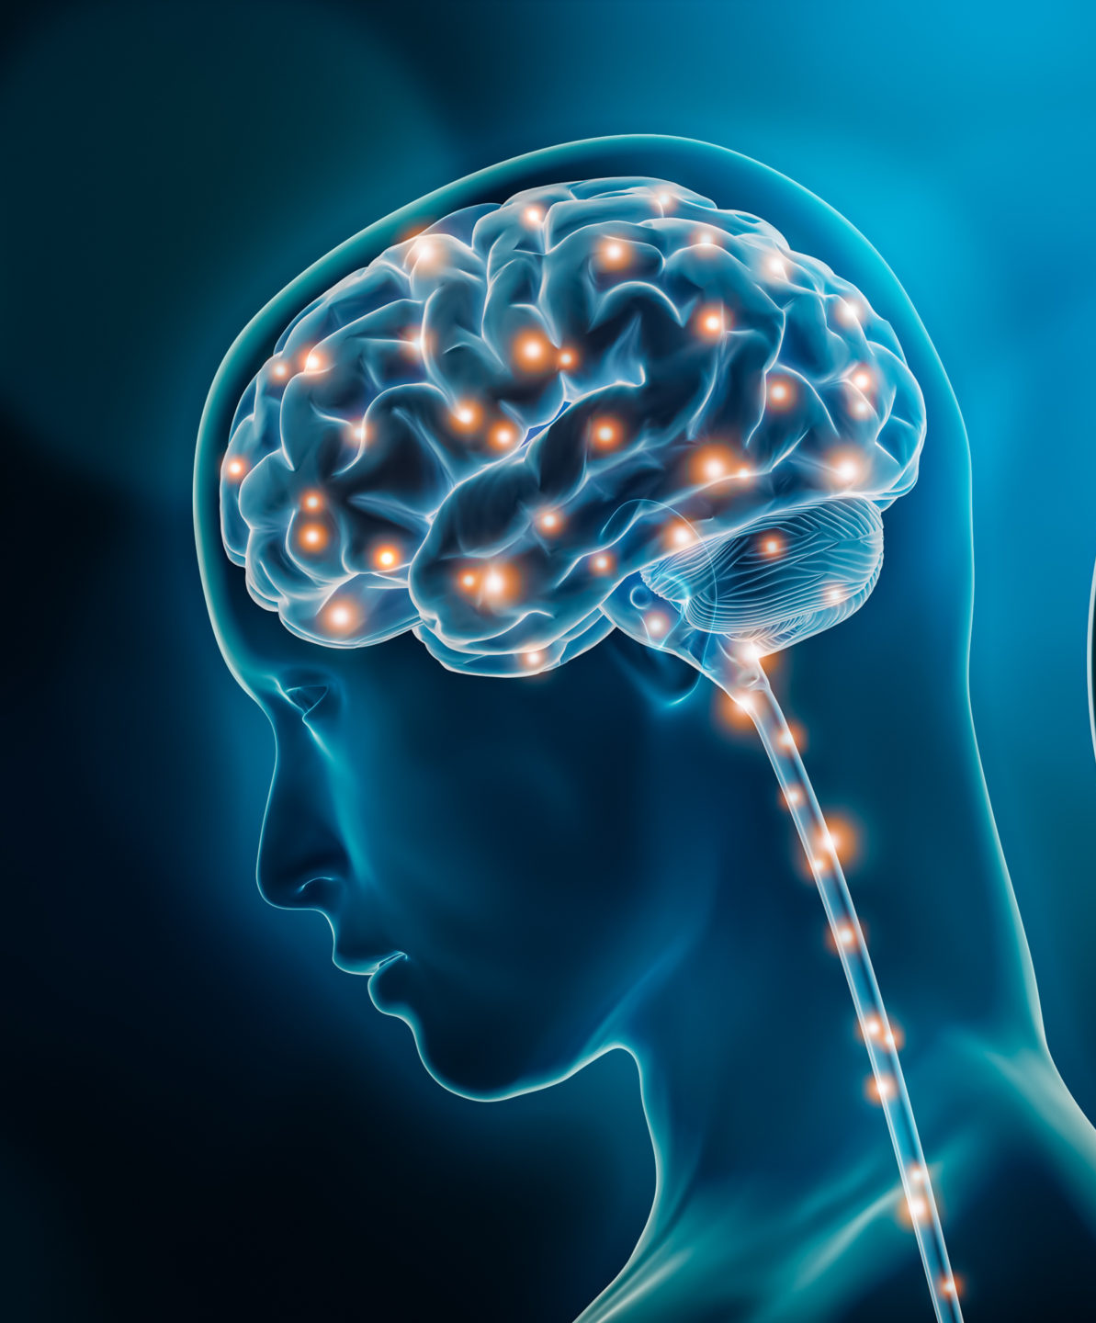
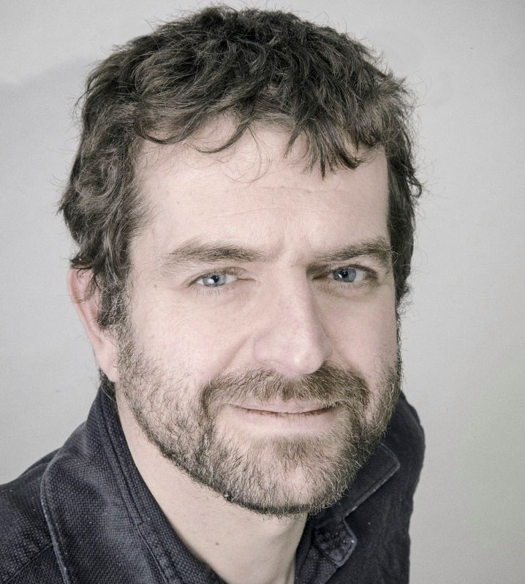
George Hlavacs
NEUROWETENSCHAP
…voor studiesuccess, studiegeluk en optimale productiviteit

Slide 2
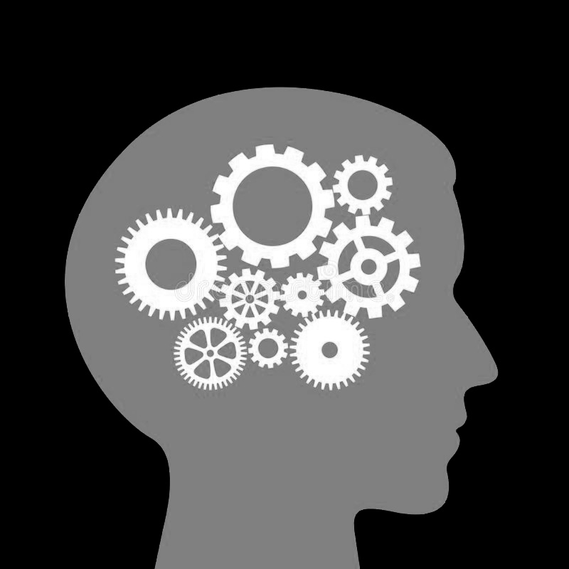

Onze mechanismes van denken
Logisch
(prefrontale cortex)
Intuïtief
(limbische brein)

Slide 3
Onze mechanismes van denken
Als dit…
…dan dat
Patronen
herkenning
Logisch
(prefrontale cortex)
Intuïtief
(limbische brein)

Slide 4

Voorbeeld van logisch vs. ‘intuïtief’
onderzoeken van hemellichamen in de ruimte

Slide 5
Logische analyse…

Slide 6

Analyseer de positieveranderingen van elke lichtpunt
op telescoopbeelden van hetzelfde stukje heelal genomen in verschillende tijdstips
tijdstip 1
tijdstip 2

Slide 7
Resultaten vinden zonder logica…

Slide 8
tijdstip 1

Slide 9
tijdstip 2

Slide 10
De grootste beperking in het gebruik van logica…

Slide 11
Hoeveel mogelijkheden zijn er ?
Ontwerp een product met maar 7 onderdelen waar je voor elke onderdeel tussen 2 variaties kunt kiezen.

Slide 12
Hoeveel mogelijkheden zijn er ?
Ontwerp een product met maar 7 onderdelen waar je voor elke onderdeel tussen 2 variaties kunt kiezen.
2 x 2 x 2 x 2 x 2 x 2 x 2 = 128
Er zijn te veel combinaties die geanalyseerd moeten worden!

Slide 13
Logisch
Intuïtief
Het kan extreem betrouwbaar zijn
Uitstekend om het verleden en de toekomst te analyseren
Extreem langzaam (alle mogelijke opties los analyseren)
Het gebruikt taal (alles moet namen krijgen)
Loopt al vast bij erg weinig variabelen
Loopt al vast bij relatief weinig gegevens
Het kan geen beslissing nemen alleen voorstellen maken
Computers doen het 1000000 keer sneller
Betrouwbaarheid hangt af van training en ervaring
Extreem snel (patronenherkenning)
Het werkt prima ook met onbeperkt veel gegevens en variabelen
Het heeft bijna altijd een oplossing
Het neemt beslissingen
Communiceert vooral door emoties
Het kan gemakkelijk fouten maken
maar soms ook extreem betrouwbaar
Emotioneel beïnvloedbaar
Niemand weet hoe het precies werkt
Computers kunnen het absoluut niet

Slide 14

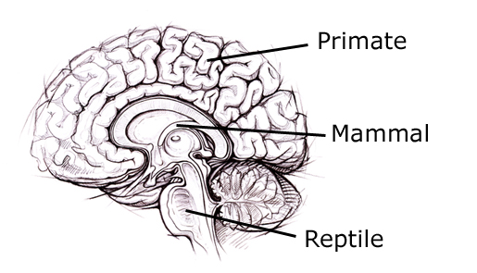
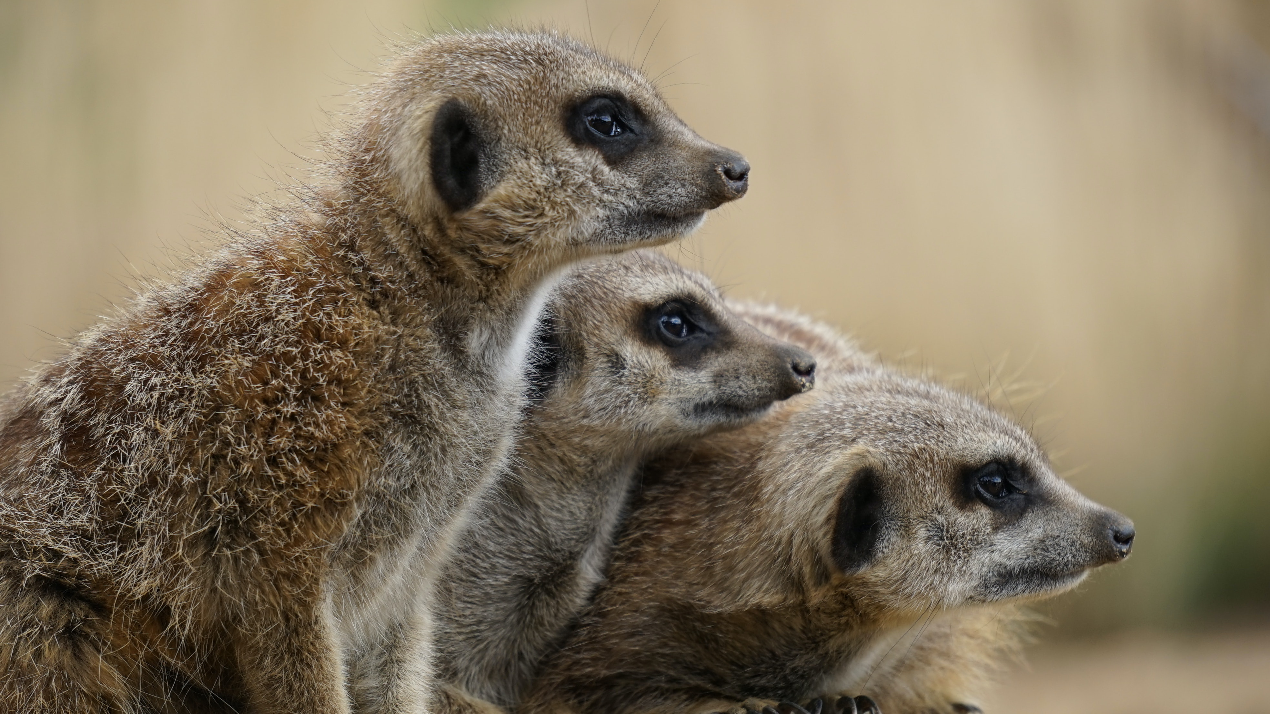
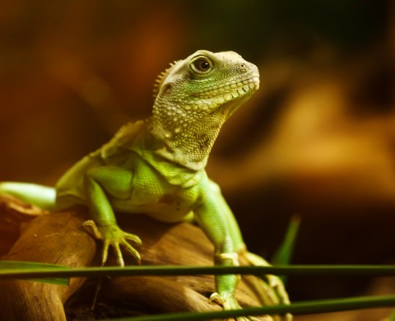
Ons logische brein was bedoeld alleen om onze zoogdieren brein te ondersteunen.
(Daarom hebben wij nog steeds beperkte zelfcontrole)
Communiceert via taal en verbeelding
3. Logische, zelfbewuste
mensenbrein
(prefrontale cortex)
Onderbewuste
2. Overlevingsgerichte
sociaal-emotionele zoogdierenbrein
(het limbisch brein)
Communiceert door emoties
1. Overlevingsgerichte reptielenbrein

Slide 15
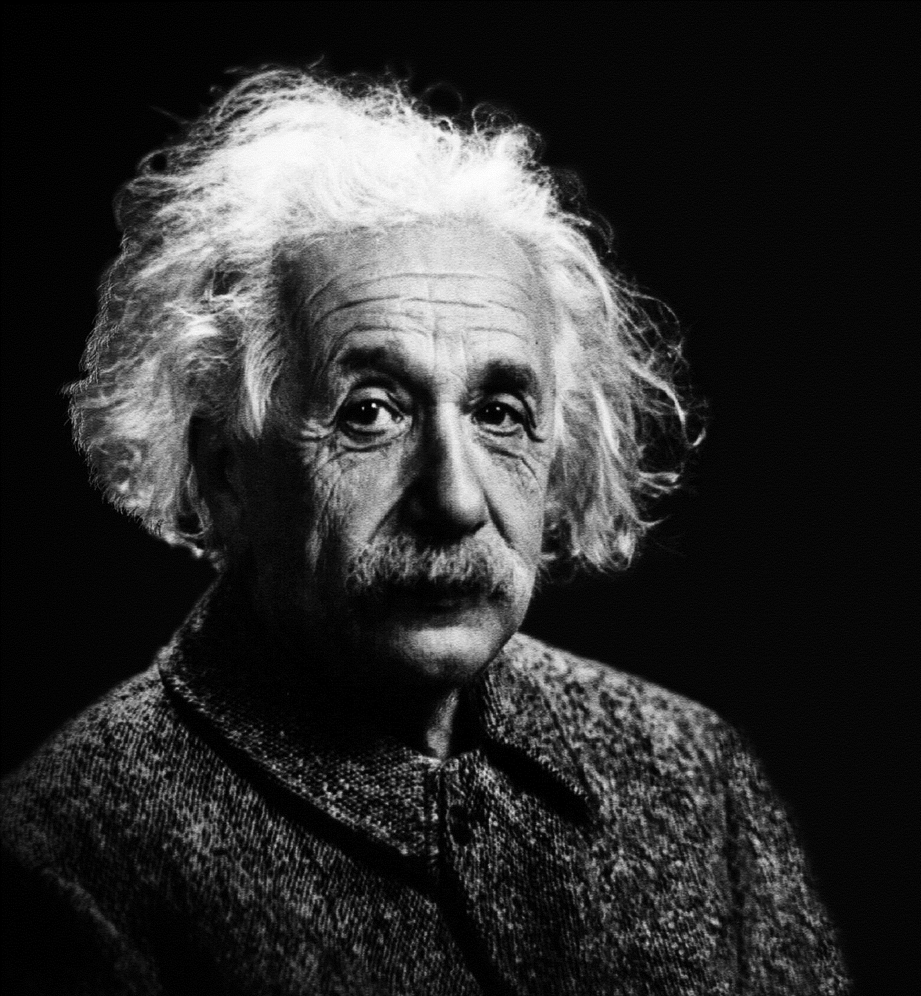
‘’Imagination is more important than knowledge’’
Gedachtenexperimenten,
(mental prototyping)
Het bewust combineren van logisch en intuïtief denken
Bewust heen en weer schakelen tussen de logisch en intuïtief denken
Leren (mentale bibliotheek vergroten)
Experimenteren (mentale bibliotheek vergroten)
Fantaseren (mentale bibliotheek vergroten)
Analyseren (begrijpen wat echt belangrijk is)
Verminderen aantal variabelen (beter voor logica)
Bewust omgaan met beperkte vermogen van logica en de onzekerheden in intuïtief denken
Het gebruik van logica om onze intuïtie te controleren

Slide 16
Het nemen van beslissingen…
Er zijn maar 3 redenen waarom kiezen tussen mogelijkheden ingewikkeld kan zijn
Te weinig informatie om een beslissing te kunnen nemen
Te veel informatie met te veel opties
Te weinig verschil tussen de voordelen en nadelen van de beschikbare opties
Oplossingen:
Onderzoeken, leren, experimenteren, uitproberen
Simplificeren, belangrijkste factoren identificeren
Bewust onze intuïtie gebruiken en onze kansen op fouten
accepteren

Slide 17
Het bedenken van manieren om onze volledige denkvermogen optimaal te kunnen benutten
1. Hoe kunnen wij onze studenten leren hoe zij bewust hun logisch en intuïtief denkvermogen het best kunnen benutten
2. Hoe kunnen wij de intuïtieve denkvermogen van studenten trainen, zodat het meer betrouwbaar en meer rationele resultaten oplevert.

